Slide 1
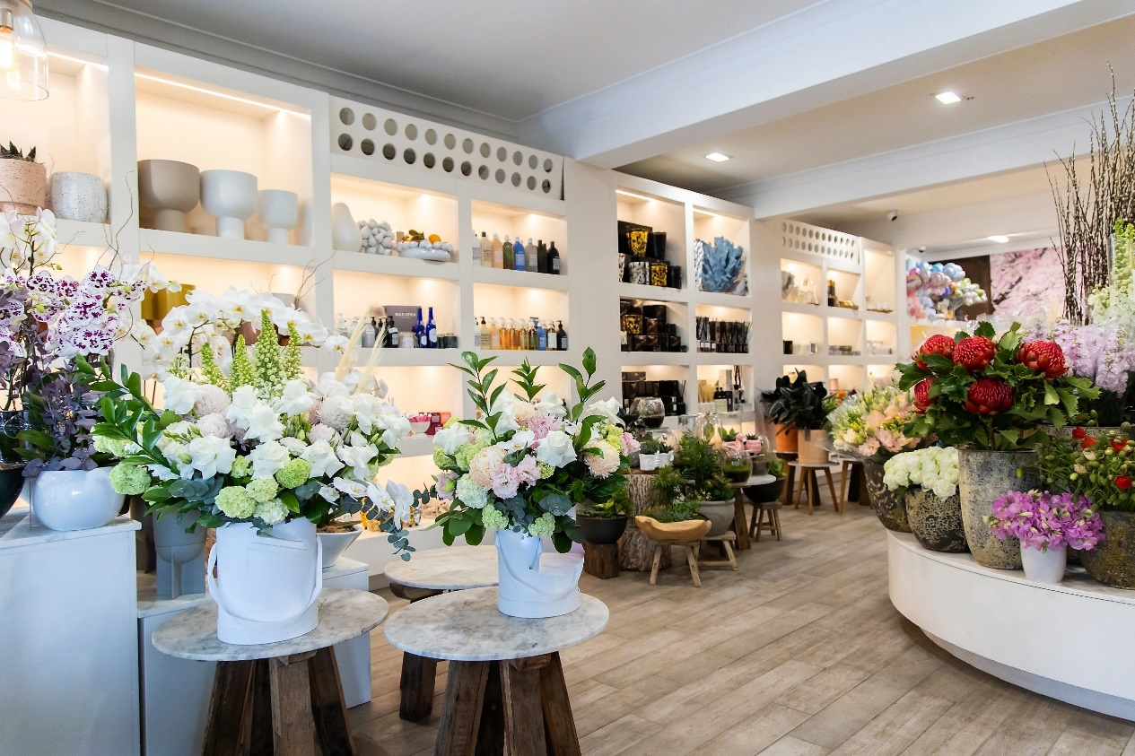
الدرس الثاني والعشرون
المعيار | المخرج | عنوان الدرس | الوحدة
يُجري عمليات شراء مواد وأدوات تنسيق الزهور عن طريق الدفع المباشر و إستخدام آلة الدفع الالكتروني | يُنفّذ عمليات البيع والشراء | بيع وشراء الزهور | يُنسق الزهور والهدايا
أن يزور الطلاب بإشرف المعلم لمحل خارجي للزهور لشراء مواد وأدوات تنسيق الزهور ...

